Slide 1
সবাইকে স্বাগতম

Slide 2
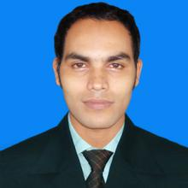
সবুজ ভট্টাচার্য্য
কম্পিউটার ডেমোনেস্ট্রেটর
রাউজান আর্যমৈত্রেয় ইনস্টিটিউশন
রাউজান, চট্টগ্রাম।
শ্রেণি : 10ম
বিষয় : হিসাববিজ্ঞান
অধ্যায় : 5ম
সময় : ৫০ মিনিট
তারিখ : 01/০6/২০২০

Slide 3
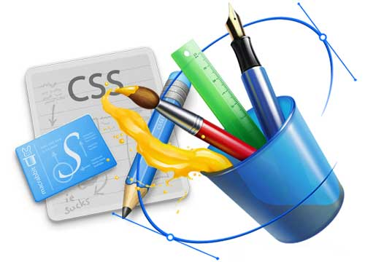
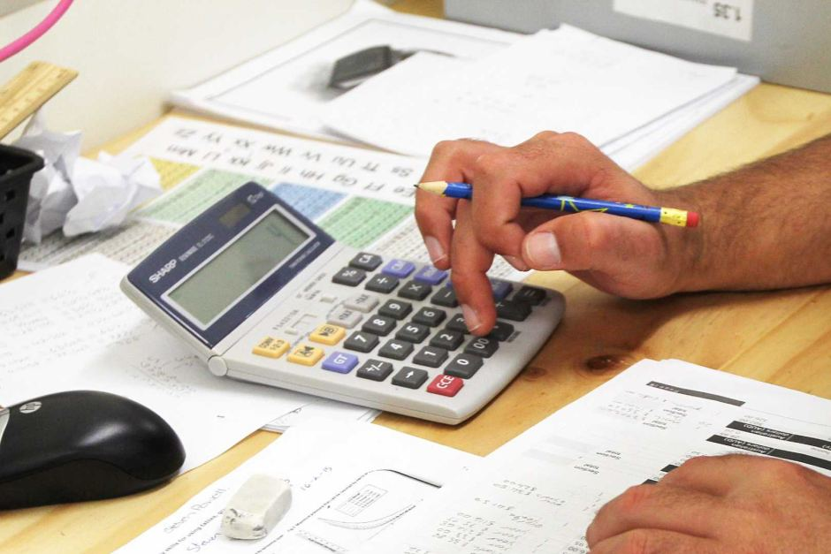
তোমরা
কি দেখতে পাচ্ছ...
কলম, পেন্সিল, রুলার ইত্যাদি
ক্যালকুলেটরে হিসাব করছে

Slide 4
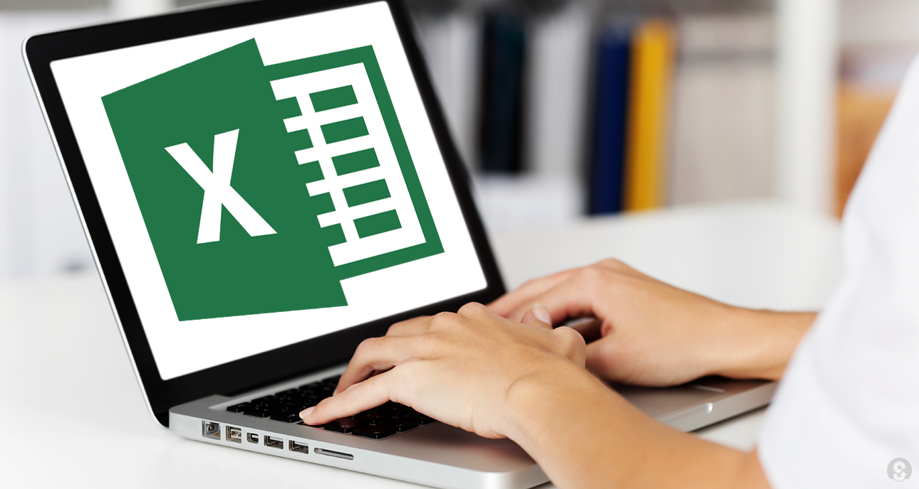
তোমরা
কি দেখতে পাচ্ছ...
ল্যাপটপের স্ক্রীণে কী দেখতে পাচ্ছ?
এক্সেল প্রোগ্রাম
এক্সেলের মাধ্যমে কী করা যায়?
হিসাব

Slide 5
আজকের পাঠ
হিসাব

Slide 6
শিখনফল
এ পাঠ শেষে শিক্ষার্থীরা -
হিসাব কী তা বলতে পারবে;
হিসাব সম্পর্কে ধারণা দিতে পারবে;
হিসাবের শ্রেণিবিভাগ ব্যাখ্যা করতে পারবে।

Slide 7
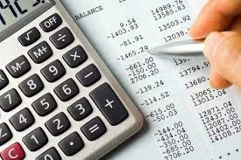
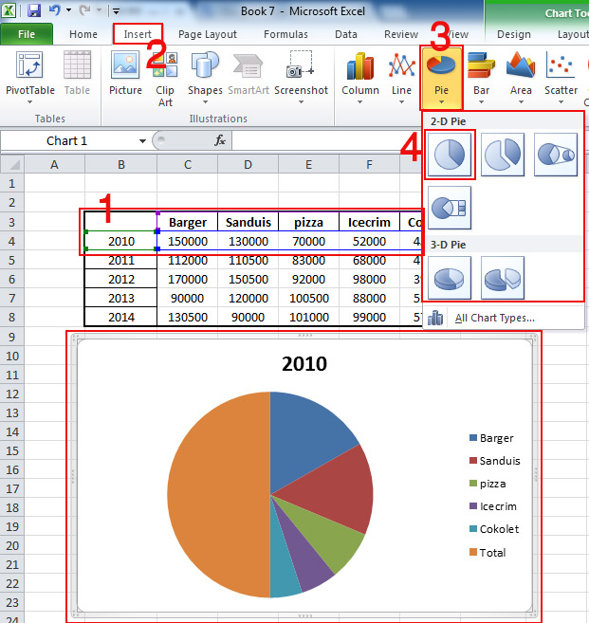
কোনো প্রতিষ্ঠানের হিসাব করছে
ছবি দুটিতে কী দেখতে পাচ্ছ?

Slide 8
লেনদেনের ফলে ক্রমাগত পরিবর্তন ও নীট পরিমাণ জানার জন্য যে তথ্য রাখা বা উপস্থাপন করা হয় তাই হিসাব।
কোনো প্রতিষ্ঠানের বাৎসরিক হিসাব।
এখানে কী দেখতে পাচ্ছ?
তাহলে বলতো হিসাব কী?

Slide 9
একক কাজ
হিসাব কাকে বলে?
আর্থিক অবস্থা জানার জন্য কী করতে হয়?

Slide 10
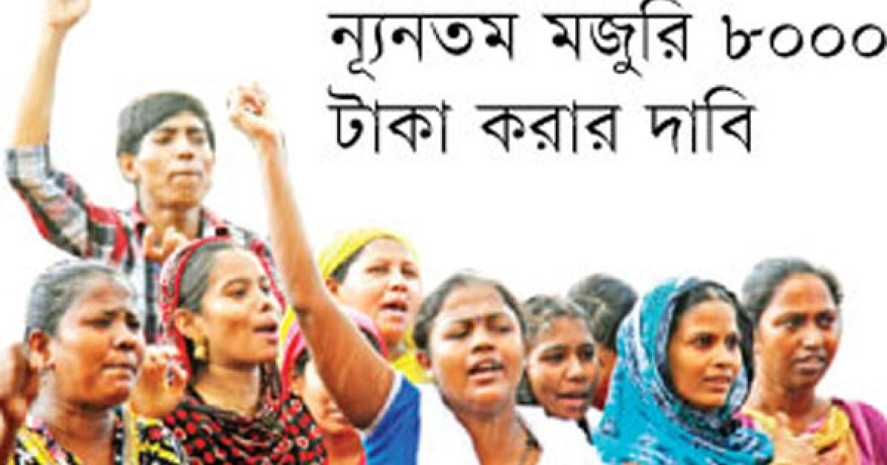
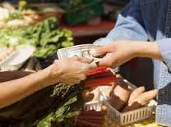
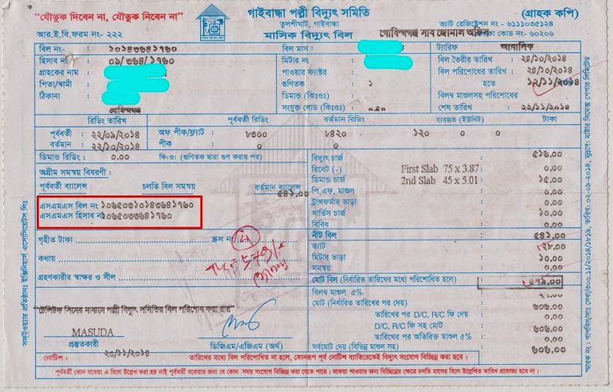
হিসাবের
ভাড়া
ছবিগুলো কিসের?
মজুরি
ক্রয়
বিদ্যুৎ বিল

Slide 11
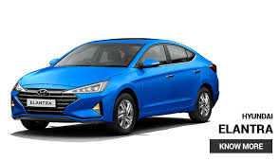
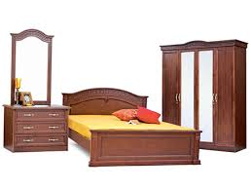
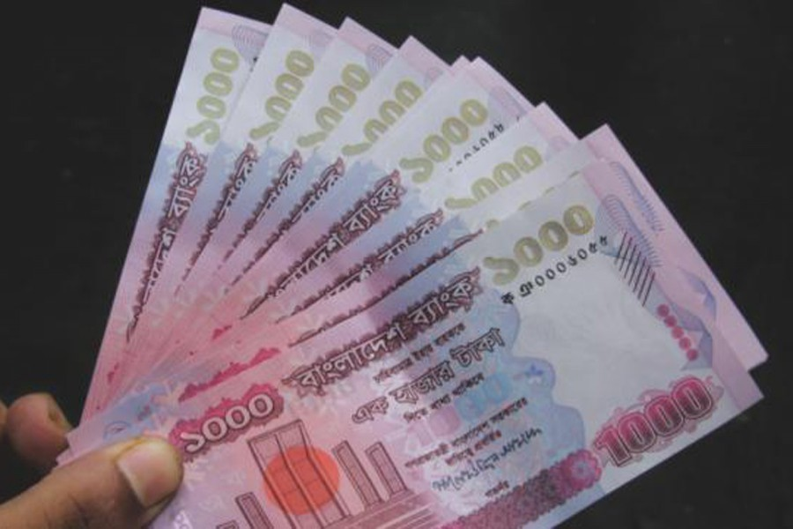
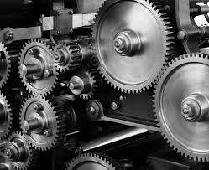
হিসাবের
গাড়ি
ছবিগুলো কিসের?
আসবাবপত্র
নগদ
যন্ত্রপাতি

Slide 12
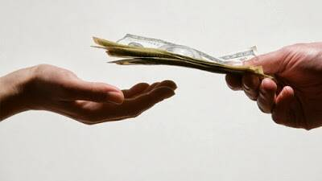
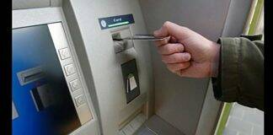
ছবিগুলো কিসের?
হিসাবের
ঋণ
টাকা উত্তোলন

Slide 13
জোড়ায় কাজ
হিসাব সমুহের তালিকা তৈরি কর।
বিদ্যুৎ বিল, ক্রয়, মজুরি, ভাড়া, উত্তোলন, দেনাদার, বিনিয়োগ, মজুদপণ্য, গাড়ি, নগদ, আসবাবপত্র ,যন্ত্রপাতি

Slide 14
A = L + E
ASSETS (সম্পস সমূহ)
LIABILITIES (দায় সমূহ)
EQUITY (মালিকানা স্বত্ত্ব)

Slide 15
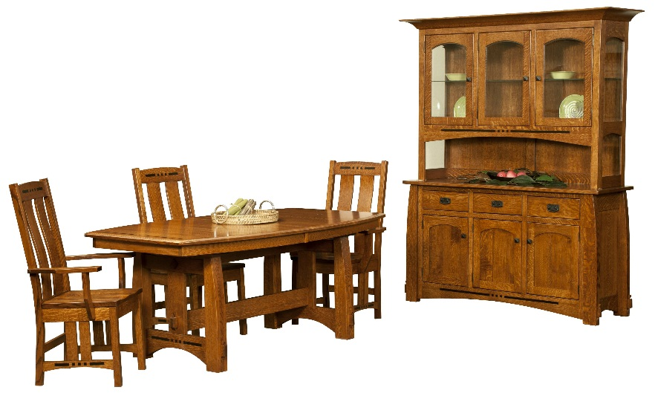
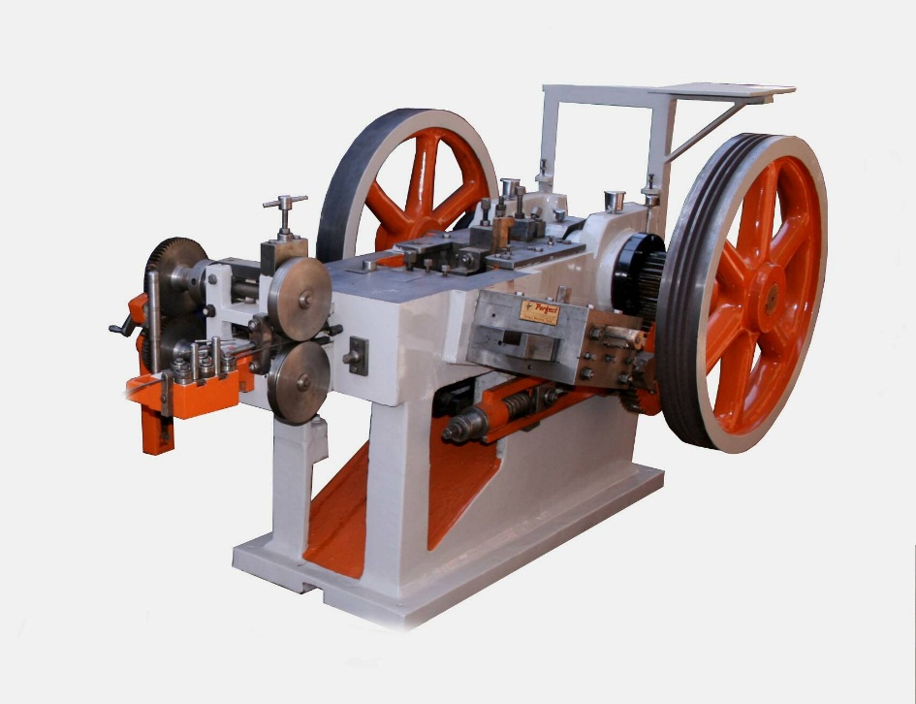
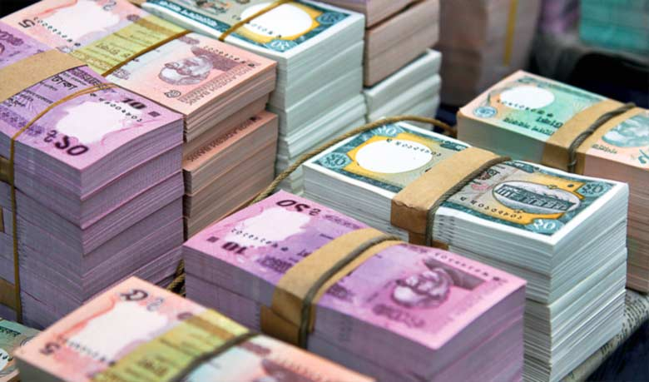
সম্পদ হিসাব
এগুলোকে কী হিসাব?
আসবাবপত্র
যন্ত্রপাতি
নগদ টাকা

Slide 16
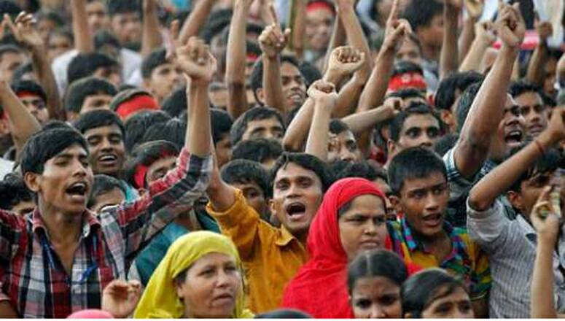
দায় হিসাব
এগুলোকে কী হিসাব?
বকেয়া বেতন
ঋণ
কর্জ

Slide 17
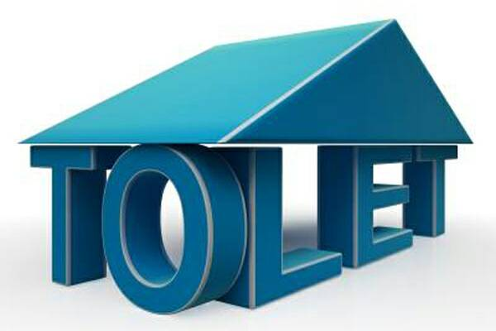
মালিকানা স্বত্ত্ব হিসাব
এগুলোকে কী হিসাব?
ক্রয়/বিক্রয়
ভাড়া
টাকা উত্তোলন

Slide 18
দলগত কাজ
মাছরাঙা দল
৫টি সম্পদের নাম লিখ
প্রজাপতি দল
৫টি দায়ের নাম লিখ
ঘাস ফড়িং দল
৫টি মালিকানা স্বত্ত্বের নাম লিখ

Slide 19
মিলেয়ে নাও......
সম্পদ সমূহঃ
দেনাদার
মজুদপণ্য
প্রাপ্যবিল
ব্যাংক জমা
বিনিয়োগ

Slide 20
মিলেয়ে নাও......
দায় সমূহঃ
প্রাপ্ত উপভাড়া
ব্যাংক জমাতিরিক্ত
সমস্ত বকেয়া
বন্ধকী ঋণ
প্রদেয় বিল

Slide 21
মিলেয়ে নাও......
মালিকানা স্বত্ত্ব
মূলধন
মজুরি
বেতন
জীবনবীমা
আয়কর

Slide 22
উত্তর দেয়ার চেষ্টা করি....
হিসাব কী?
হিসাব কত প্রকার?
অস্পর্শনীয় সম্পদ কোনগুলো?
কয়েকটি সম্পদের নাম বল।
কয়েকটি দায়ের নাম বল।
কয়েকটি মালিকানা স্বত্ত্বের নাম বল।

Slide 23
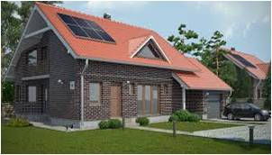
বাড়ির কাজ
আধুনিক হিসাববিজ্ঞানে “হিসাব সমীকরণ” প্রয়োগের গুরুত্ব কতটুকু ব্যাখ্যা কর।

Slide 24
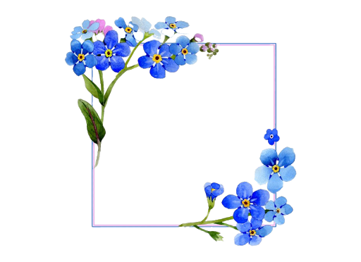
ধন্যবাদ

